Slide 1
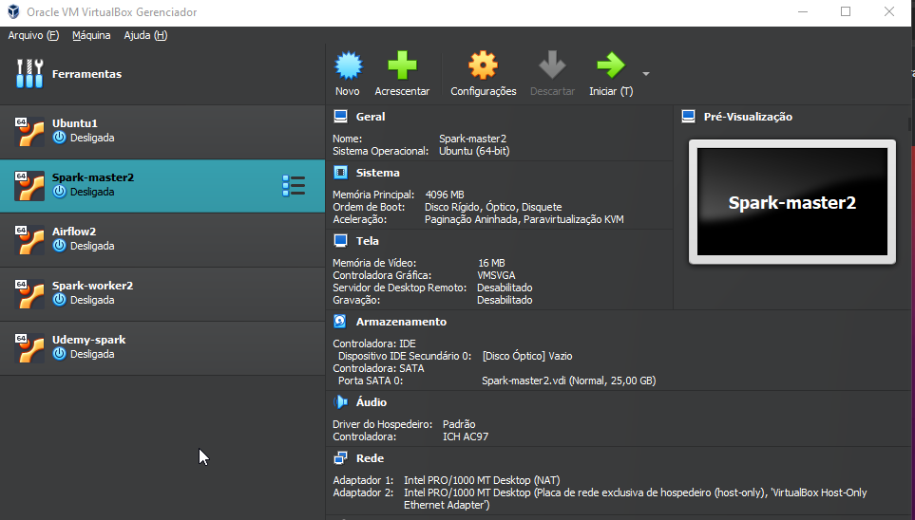
Airflow + Cluster Spark no Virtual Box
Criação e configurações das VMs Spark-master2, Spark-worker2 estão conforme o curso do Spark (Fernando Amaral).

Slide 2
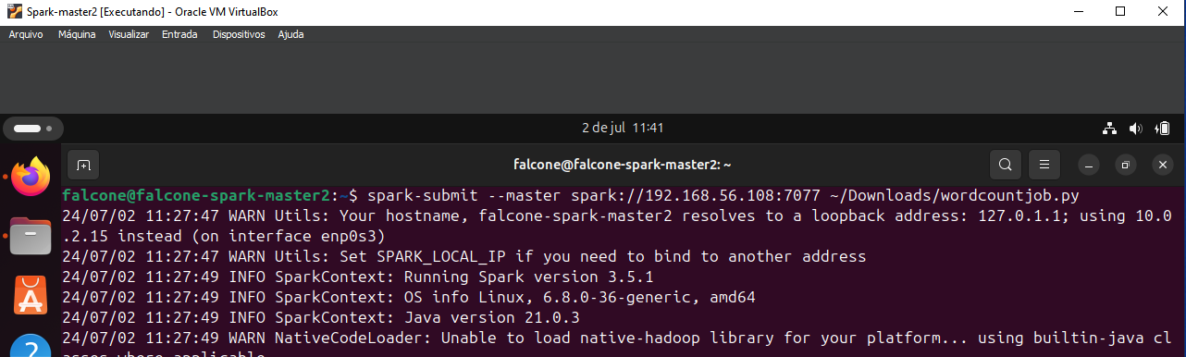
Estou usando pyspark-submit para executar os Jobs e eles rodam sem problemas.

Slide 3
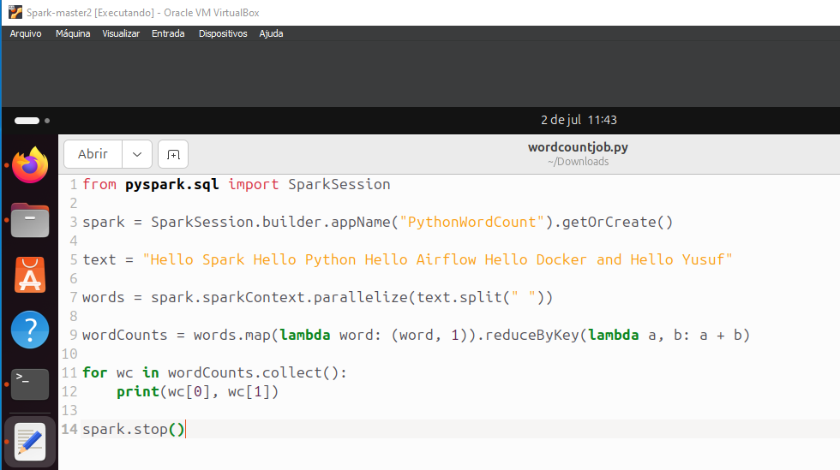
Estou usando pyspark-submit para executar os Jobs e eles rodam sem problemas.

Slide 4
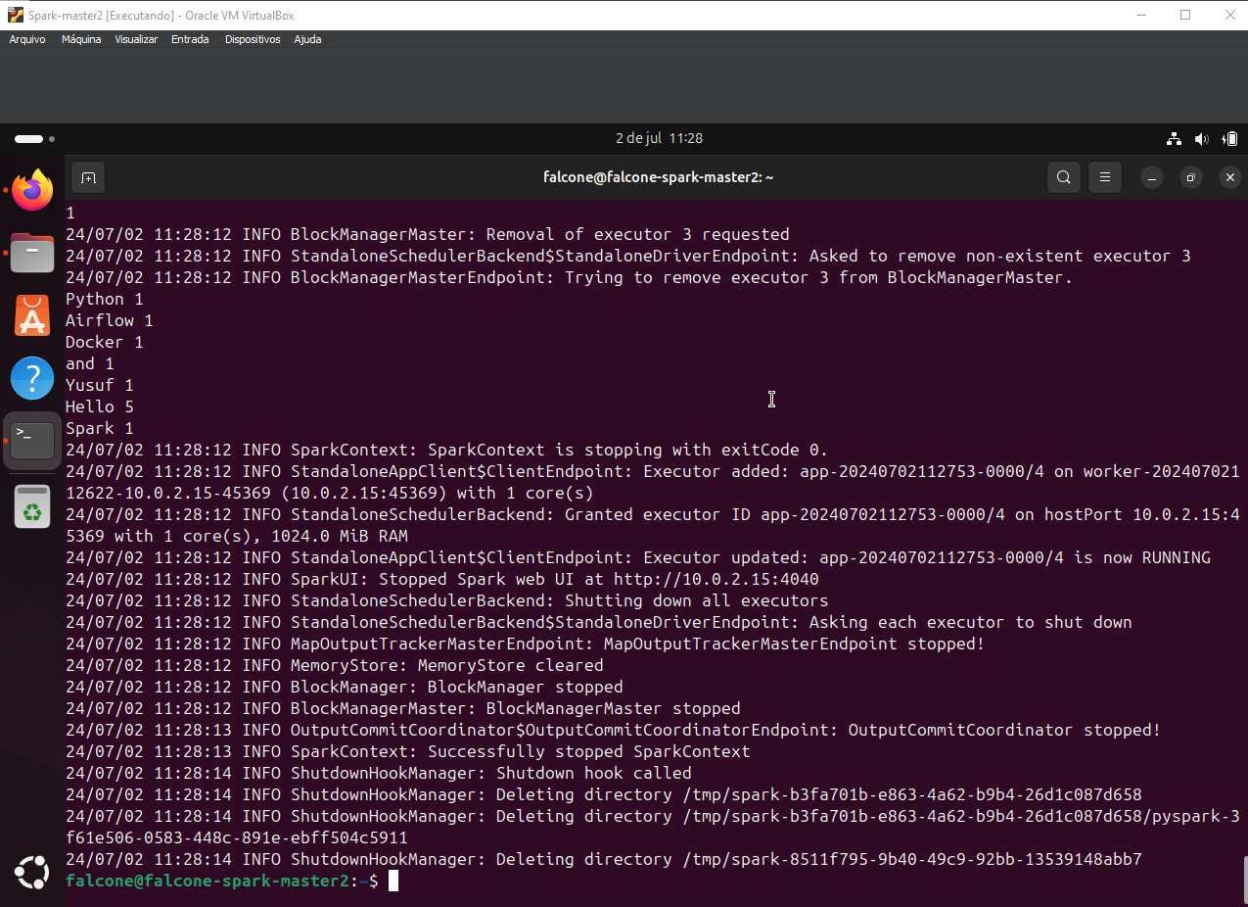
Estou usando pyspark-submit para executar os Jobs e eles rodam sem problemas.
Saída do código

Slide 5
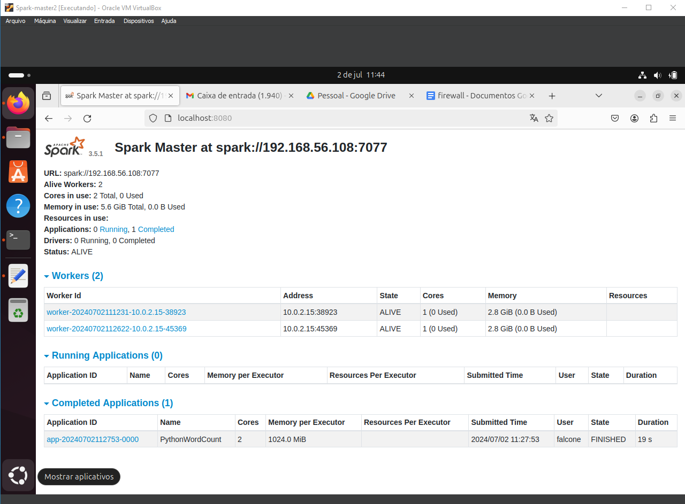
Estou usando pyspark-submit para executar os Jobs e eles rodam sem problemas.

Slide 6
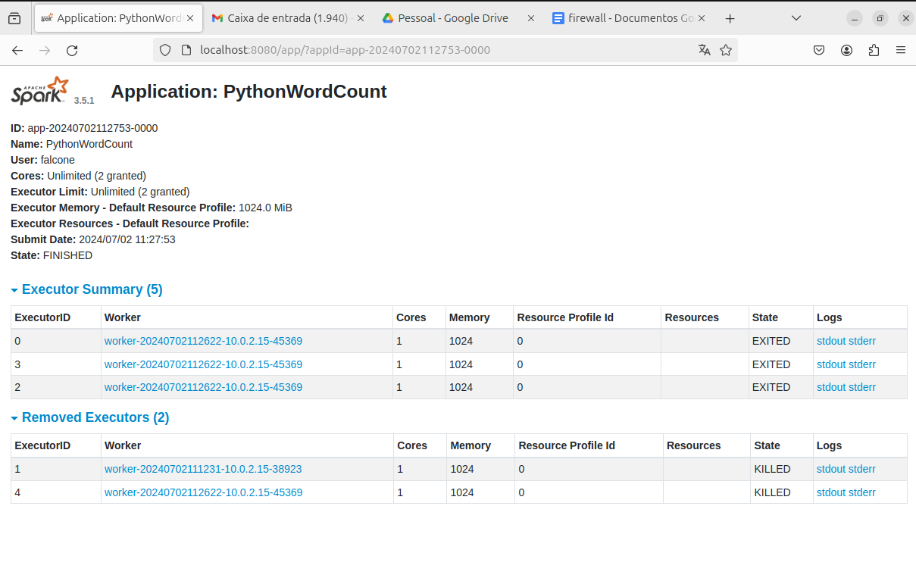
Estou usando pyspark-submit para executar os Jobs e eles rodam sem problemas.

Slide 7
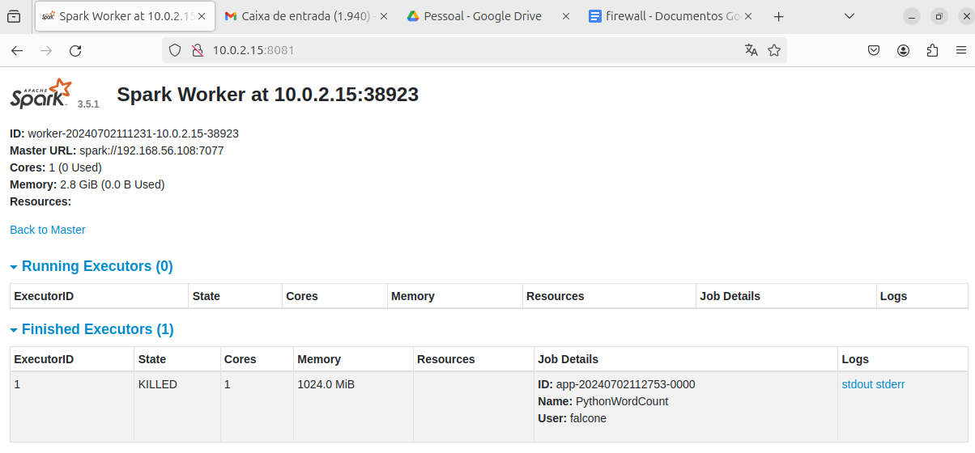
Estou usando pyspark-submit para executar os Jobs e eles rodam sem problemas.

Slide 8
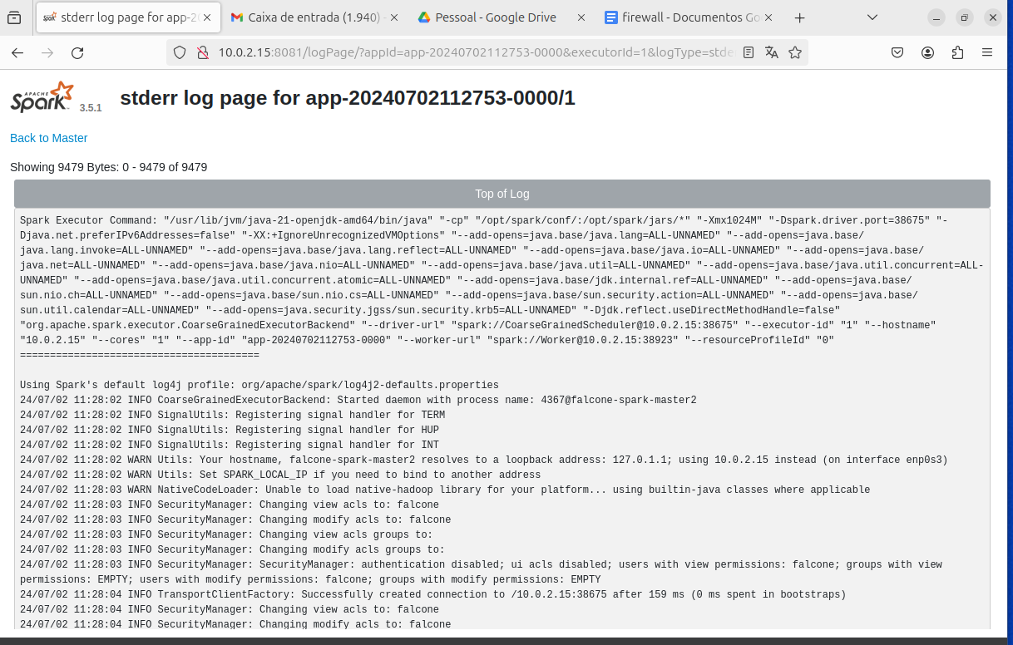
Estou usando pyspark-submit para executar os Jobs e eles rodam sem problemas.

Slide 9
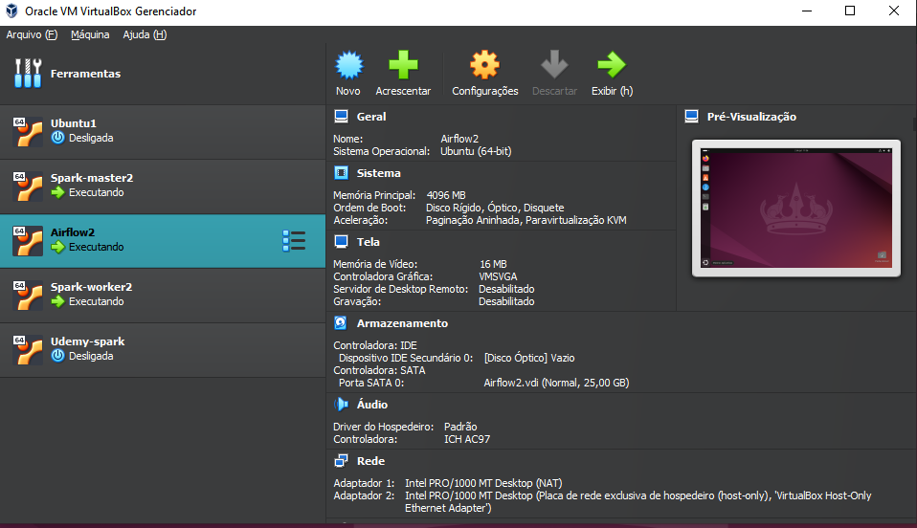
Configuração da VM do Airflow

Slide 10
Configuração da VM do Airflow
sudo apt update
sudo apt install python3-venv
python3 -m venv ~/ambienteairflow
source ~/ambienteairflow/bin/activate
sudo apt install curl default-jdk
pip install "apache-airflow==2.9.2" --constraint "https://raw.githubusercontent.com/apache/airflow/constraints-2.9.2/constraints-3.12.txt"
pip install apache-airflow-providers-apache-spark
airflow standalone

Slide 11
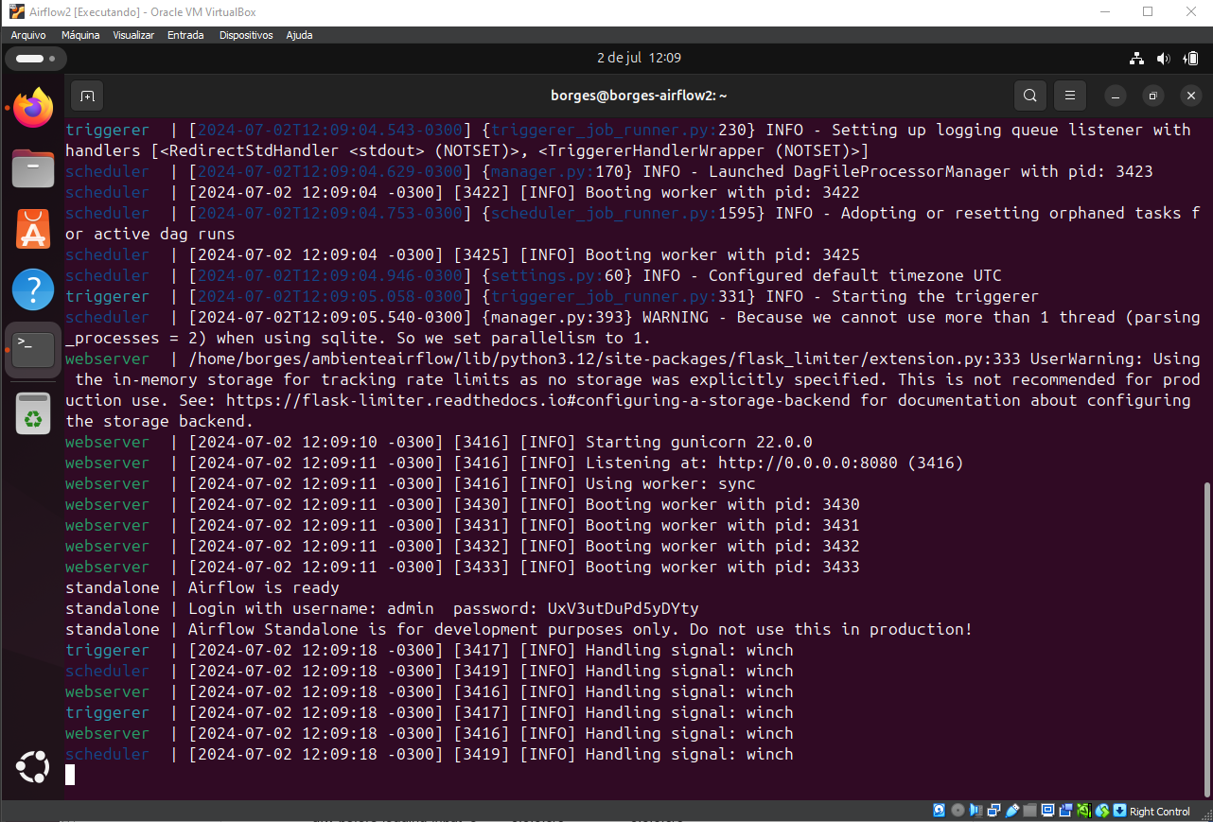
Configuração da VM do Airflow

Slide 12
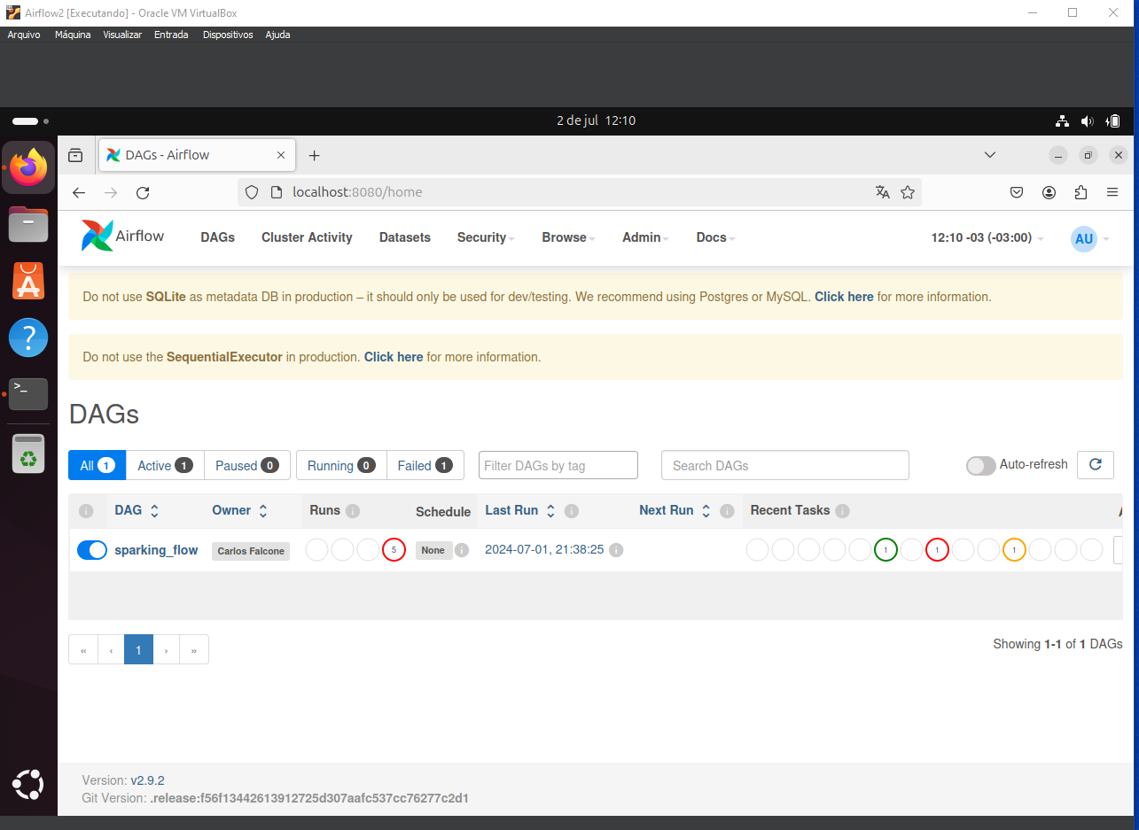
Configuração da VM do Airflow

Slide 13
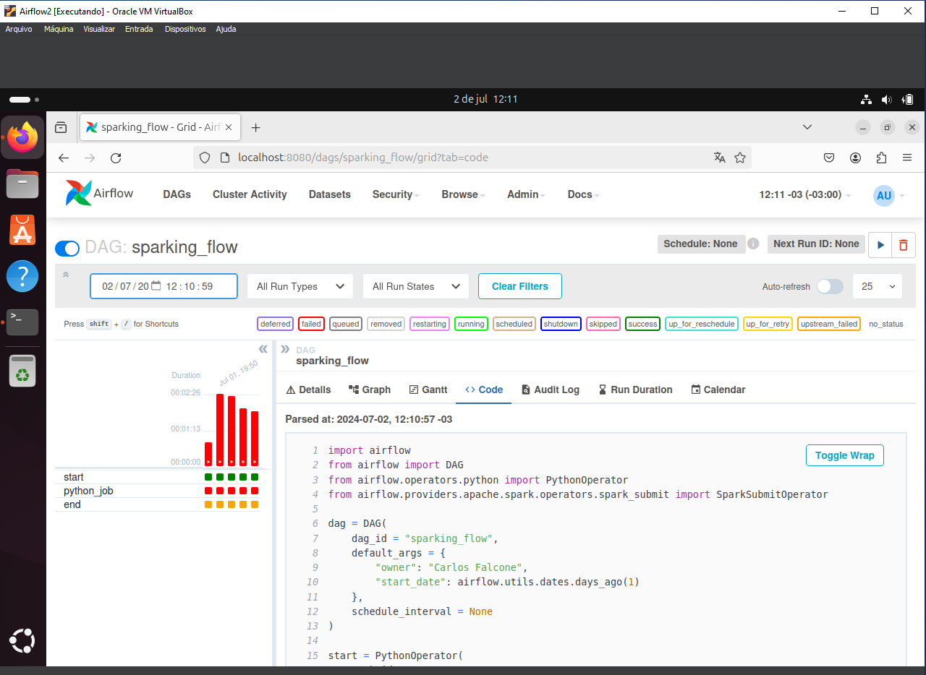
Configuração da VM do Airflow

Slide 14
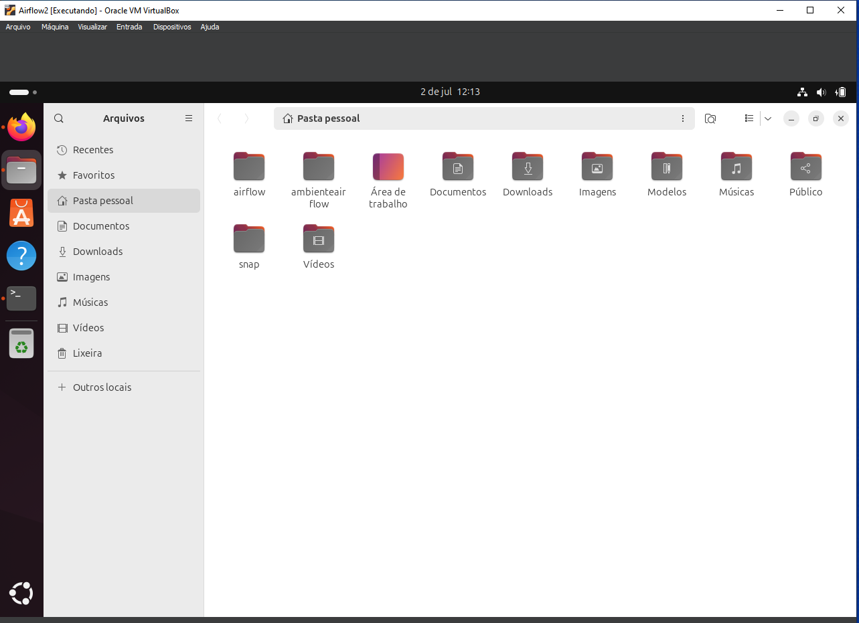
Configuração da VM do Airflow

Slide 15
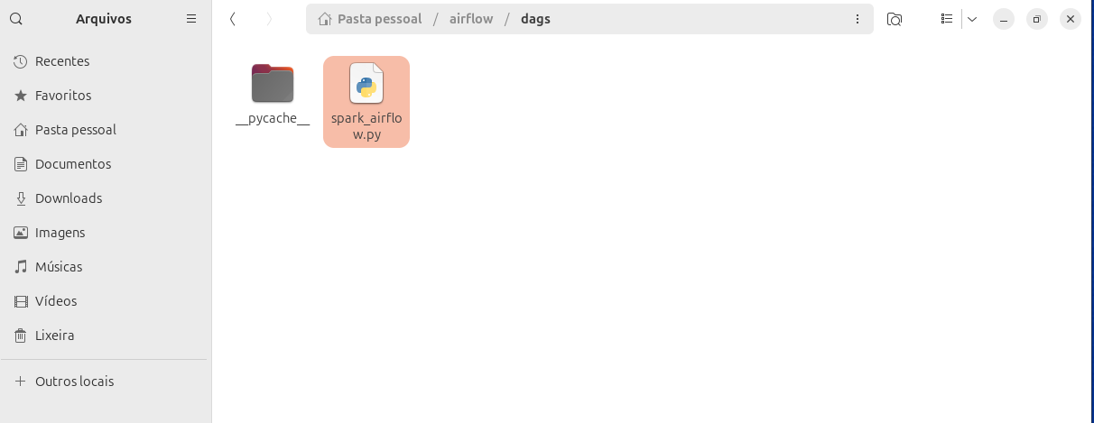
Configuração da VM do Airflow

Slide 16
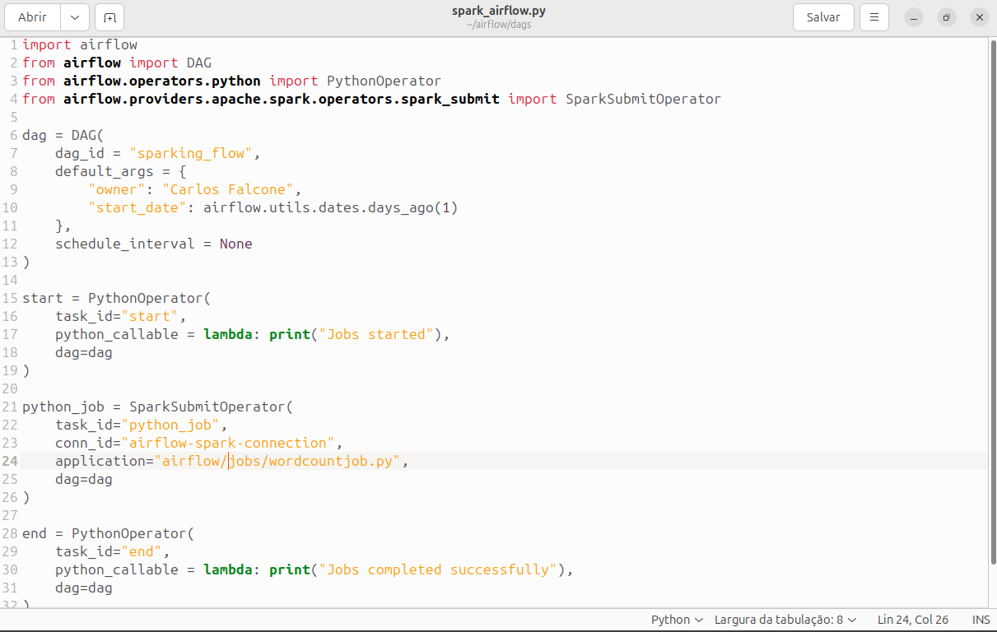
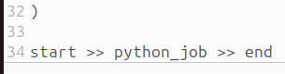
Configuração da VM do Airflow

Slide 17
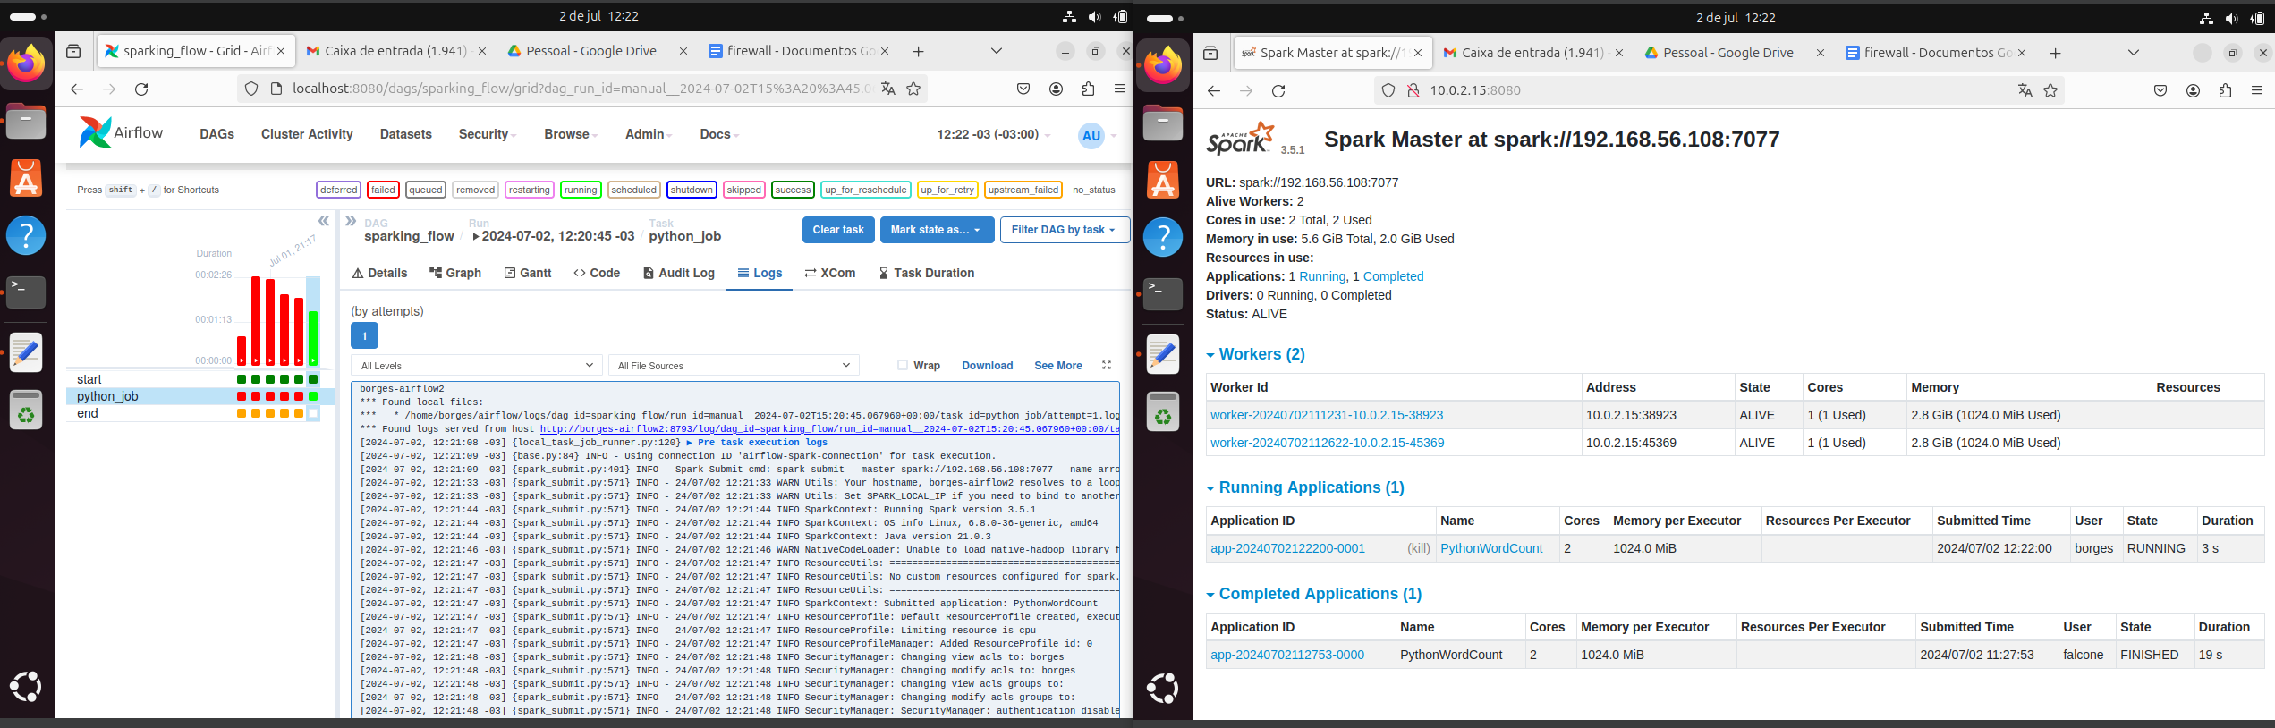

Slide 18
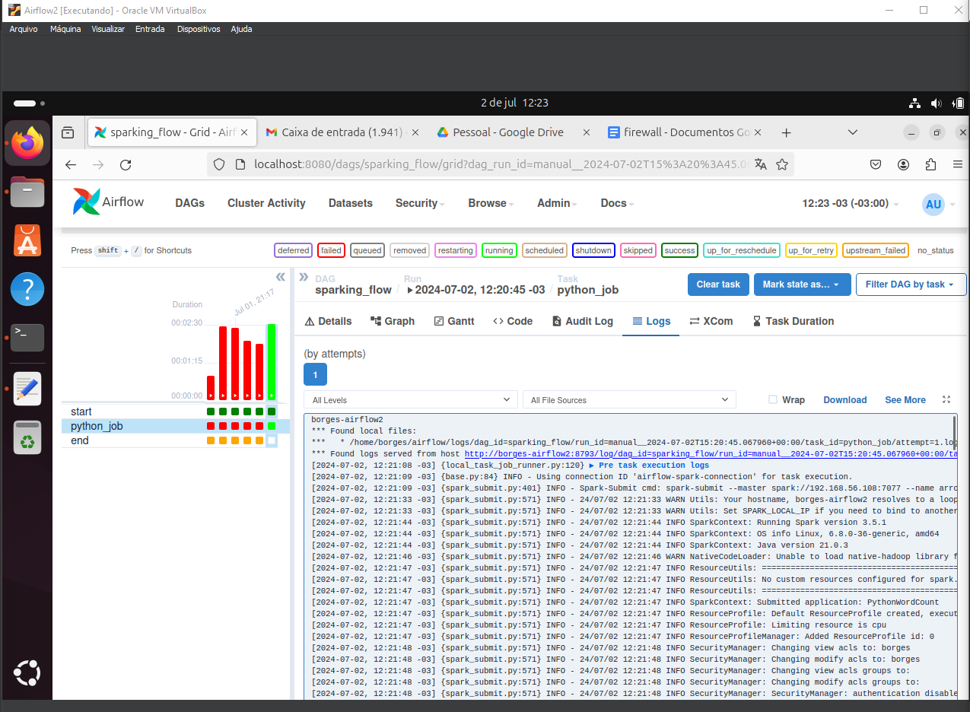

Slide 19
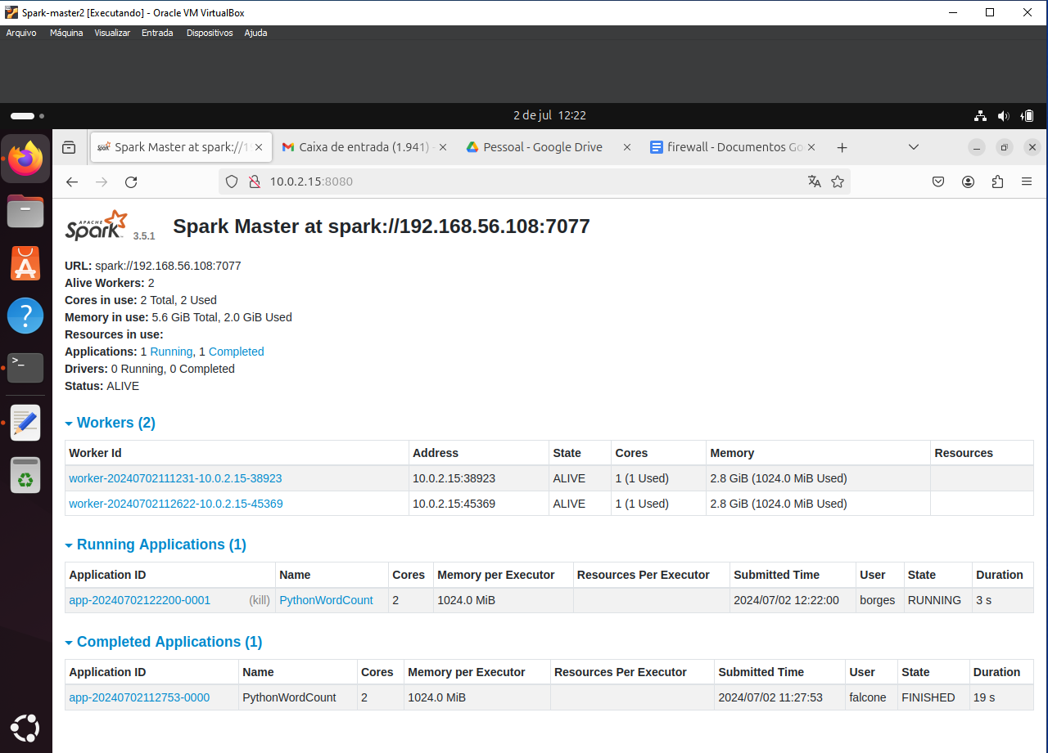

Slide 20
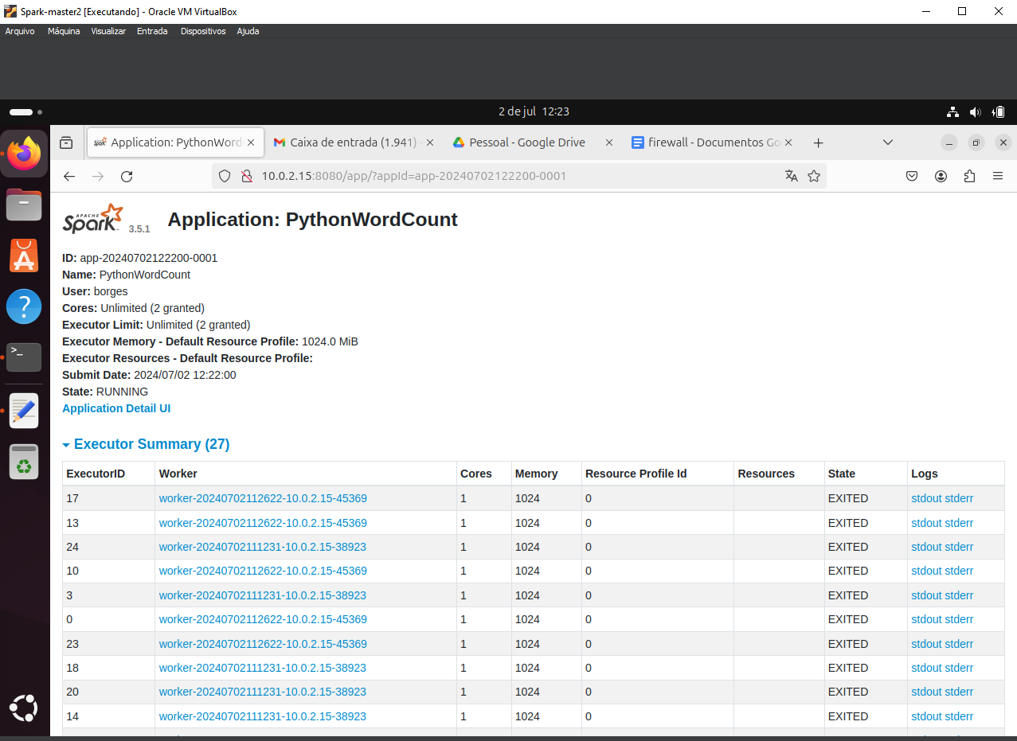

Slide 21
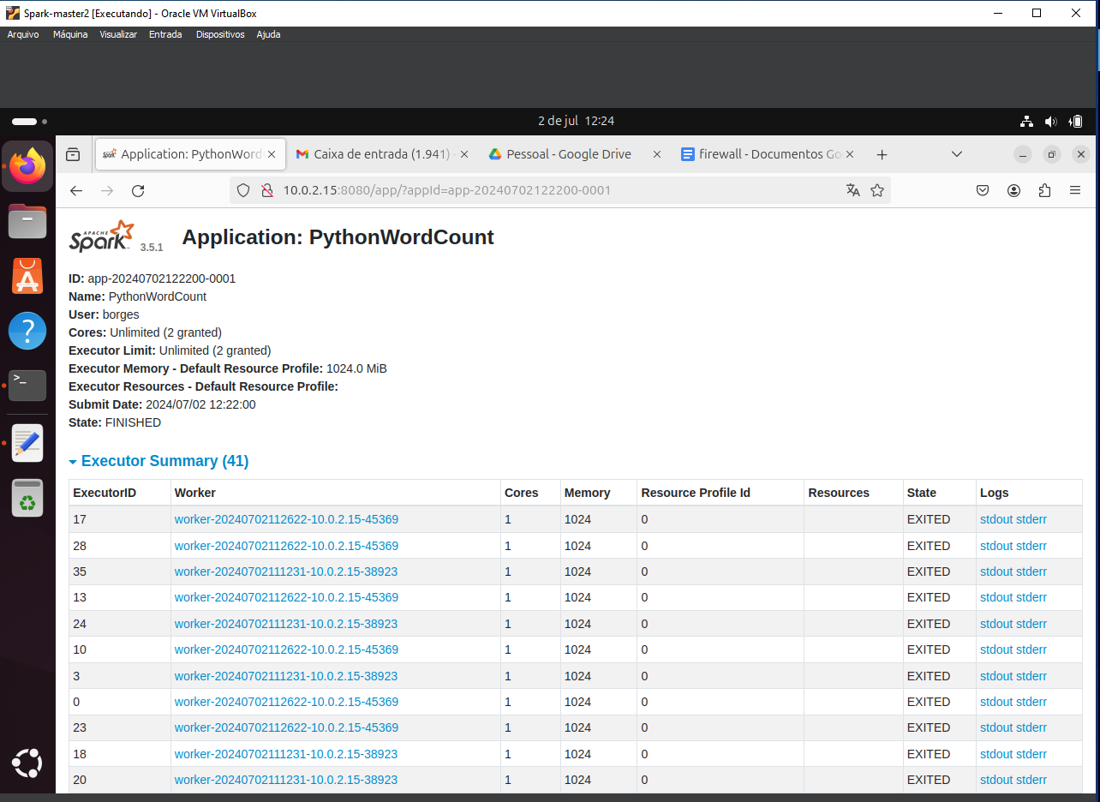

Slide 22
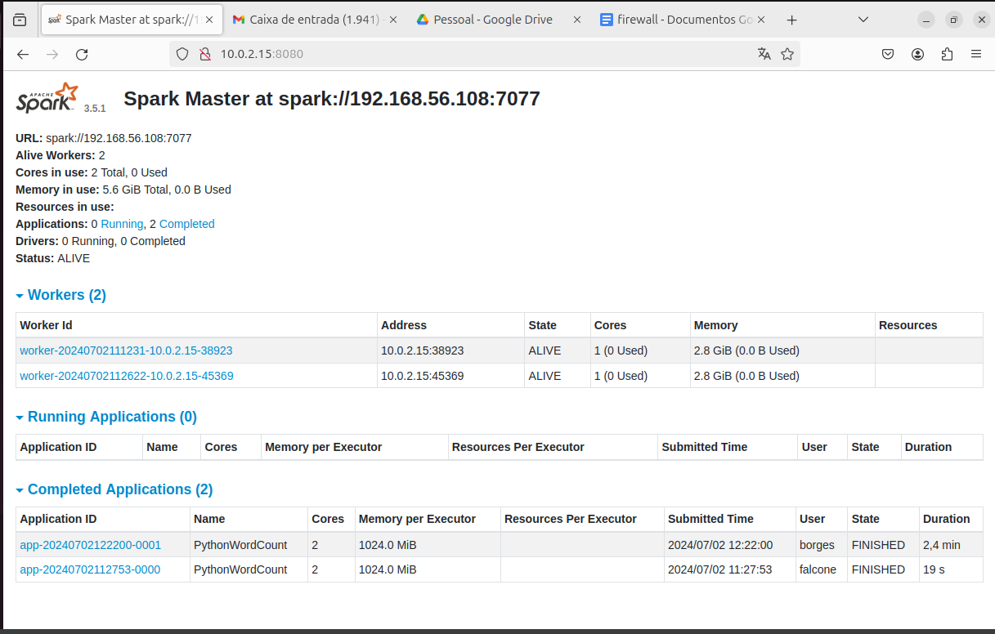
Eu tive que parar a execução no Airflow manualmente, pois esse job entrou em loop.

Slide 23
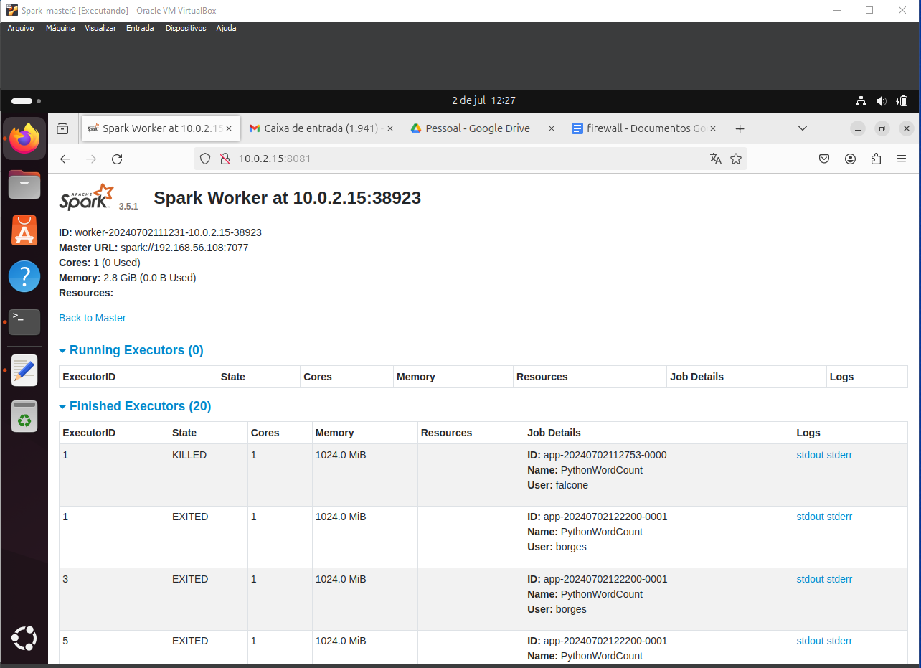
Vários executores do spark vão sendo criados ao longo do tempo, se eu deixar o Airflow executando sem parar.

Slide 24
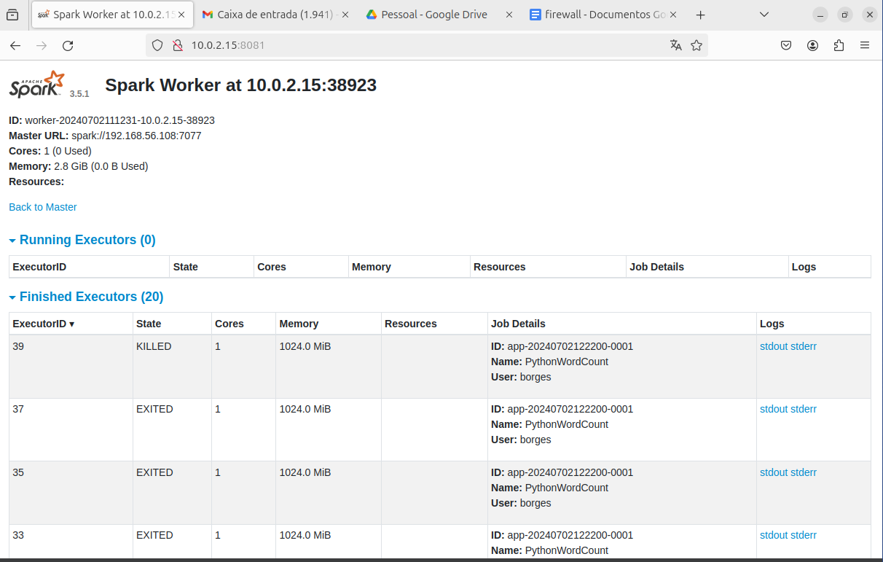
Vários executores do spark vão sendo criados ao longo do tempo, se eu deixar o Airflow executando sem parar.

Slide 25
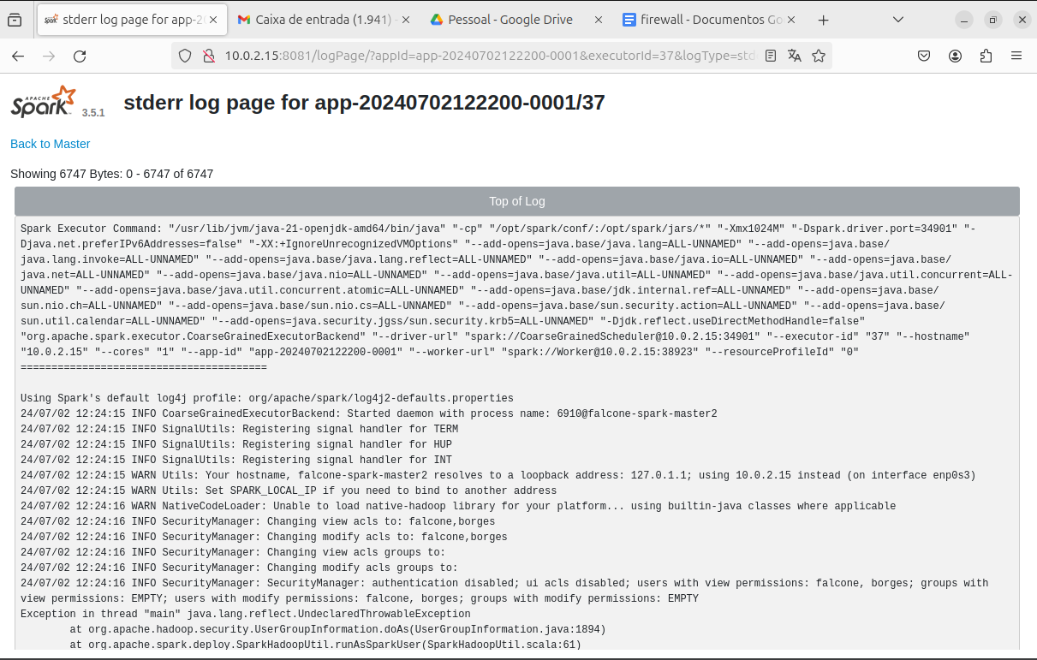

Slide 26
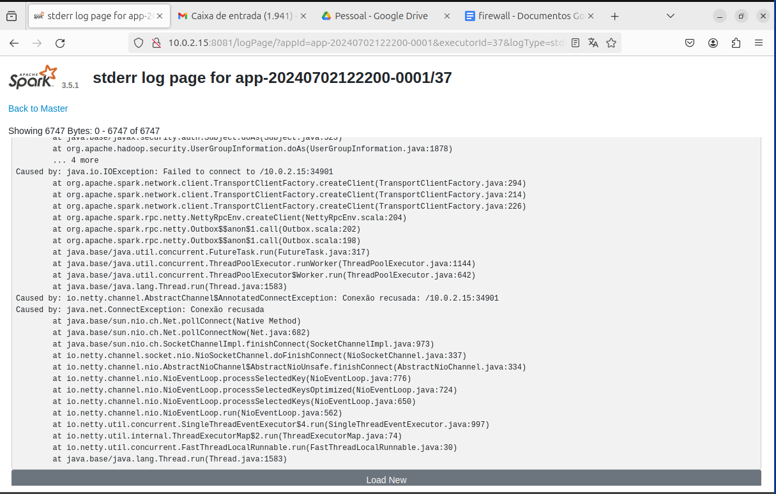

Slide 27
De acordo com o log acima na UI do Spark Cluster eu observei que cada executor tem um ip:porta do driver e a conexão é recusada.
Parece então que o driver tenta se conectar e não consegue, assim é criado outro executor e que também não consegue se conectar com a sua ip:porta, e isso continua em loop. Pelo menos foi isso que consegui observar até agora.
Eu liberei essas portas na VM spark-master usando o ip 10.0.2.15 através do comando iptables no prompt do Linux, porem não obtive sucesso.
Testei também o funcionamento de algumas portas, com o telnet (no prompt do Linux), e parece que elas estão funcionando na VM do spark-master, porem o Airflow continua não funcionando.

